Slide 1

테라에너지 미니 동영상 사이트
-박종진

Slide 2
테라에저니 미니 동영상 사이트
http://teraenergyjong.duckdns.org:8085/
najongjin3@Hotmail.com
010 2935 3038
박종진
(원룸 공유기와 사양이 낮은 HDD를 사용하고 있어서 동영상 제공이 유튜브처럼 부드럽지 않은수 있습니다)

Slide 3
프로젝트 주제
인디제이에서 멀티미디어 서비스를 제공했던 직무를 기반으로 동영상 시청을 프로젝트 주제로 선정
백앤드에서 음악 스트리밍 부분을 맡았던 경험을 기반으로 동영상이 시청이 가능한 프로젝트를 만들기로 결심

Slide 4
사이트 목적
멀티 미디어 동영상을 시청할수 있는 사이트
회원가입을 안해도 시청 가능
회원가입시 동영상 업로드, 수정, 마이리스트에 추가 기능
회원가입시 Mp3 플레이어처럼 마이리스트에 있는 영상들은 시청이 끝나면 다음영상이 다음으로 실행 되도록 설정

Slide 5


사이트 사용가능 구성
회원가입
비회원
동영상 업로드
로그인
동영상 수정
동영상 삭제
동영상 시청
회원
동영상 삭제
서버 상황 데쉬보드
마이리스트

Slide 6
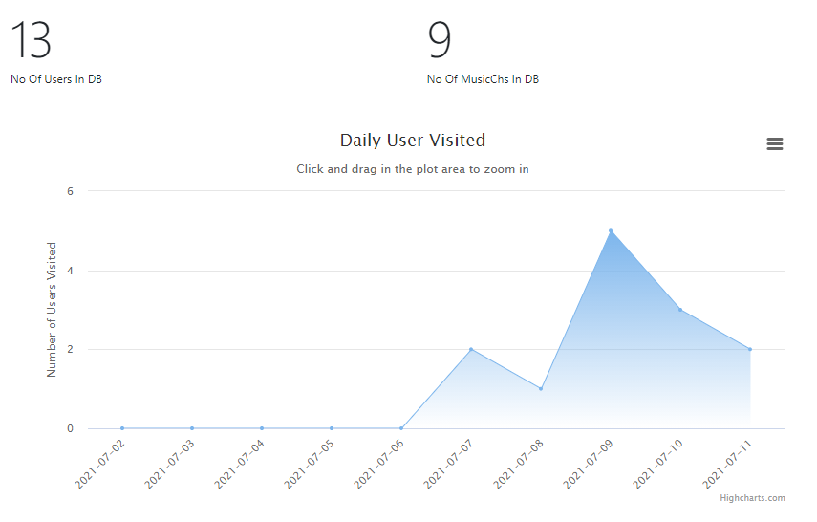
데시보드
일일 접속 유저수 표시
총 유저수와 총 동영상 갯수

Slide 7
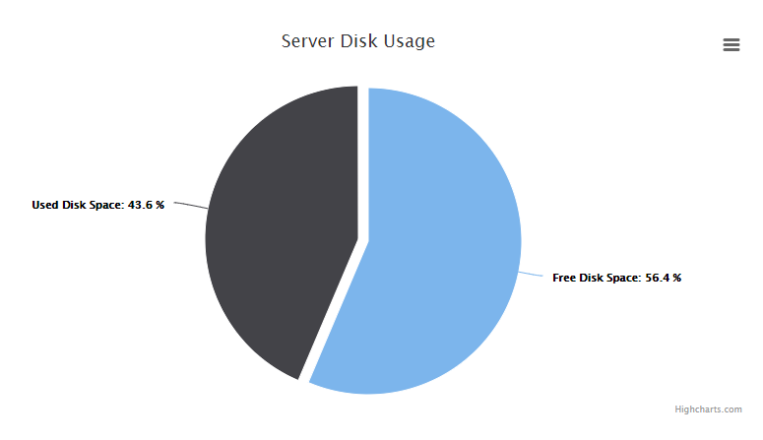
데시보드
- 서버 하드디스크 사용량과 여유공간 표시

Slide 8
데시보드
서버 하드디스크 사용량과 여유공간 표시
작은 프로젝트를 목적으로 제작하여 총 1GB을 전체 서버 용량으로 결정

Slide 9
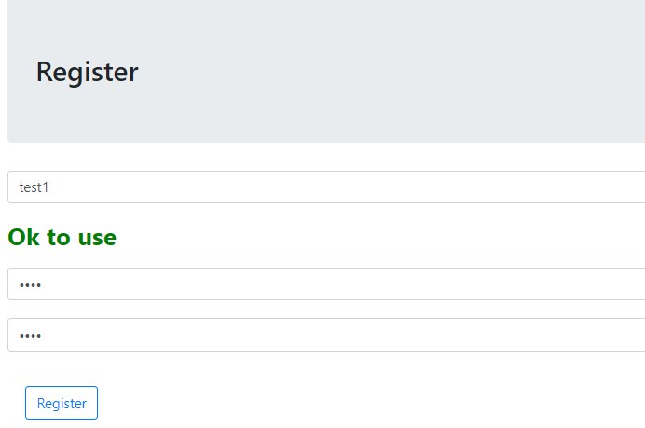
회원가입
아이디 중복검사
비밀번호 최소 4자리 검사
(최소한 간단한 유효성 검사로 구성)

Slide 10
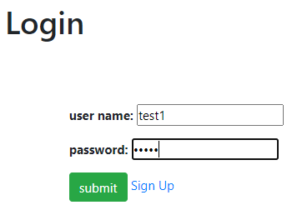
로그인
회원가입후 바로 로그인 가능

Slide 11
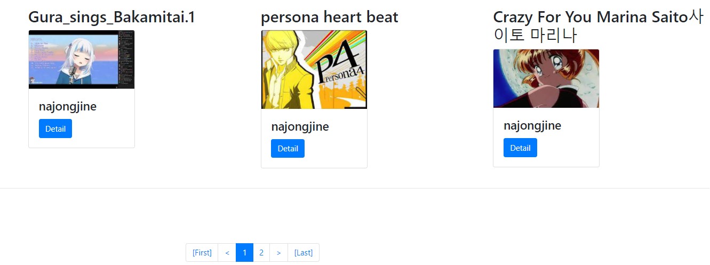
동영상 목록
로그인 없이도 동영상 목록 확인 가능

Slide 12
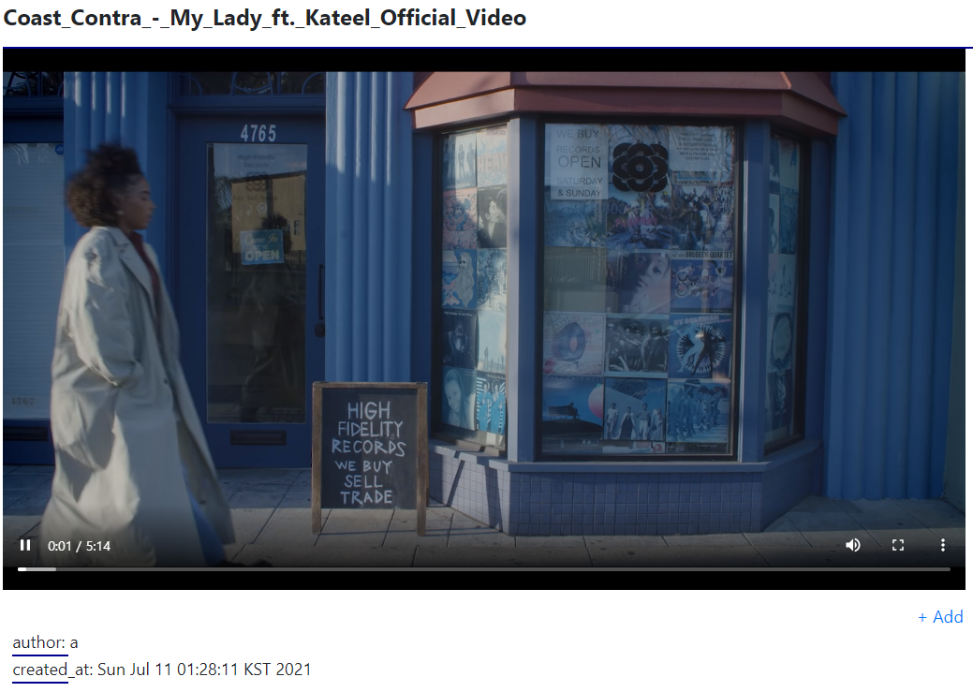
동영상 시청
로그인 없이도 동영상 시청 가능
로그인한 유저는 동영상을 마이리스트에 추가 가능

Slide 13
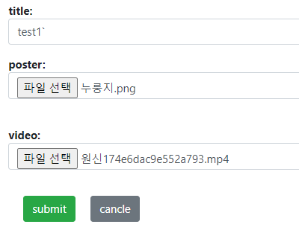
동영상 업로드
로그인한 유저는 동영상 업로드 가능
제목, 포스터 사진, 동영상 첨부 전부 필수값으로 설정

Slide 14
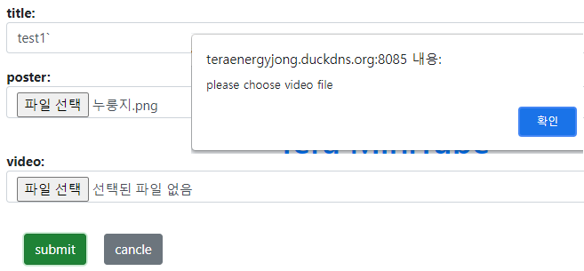
동영상 업로드
예: 동영상 파일 첨부를 안하면 안내창을 띄워줌
첨부한 동영상이 서버 하드디스크 용량을 초과하여도 안내창을 띄우도록 구현

Slide 15
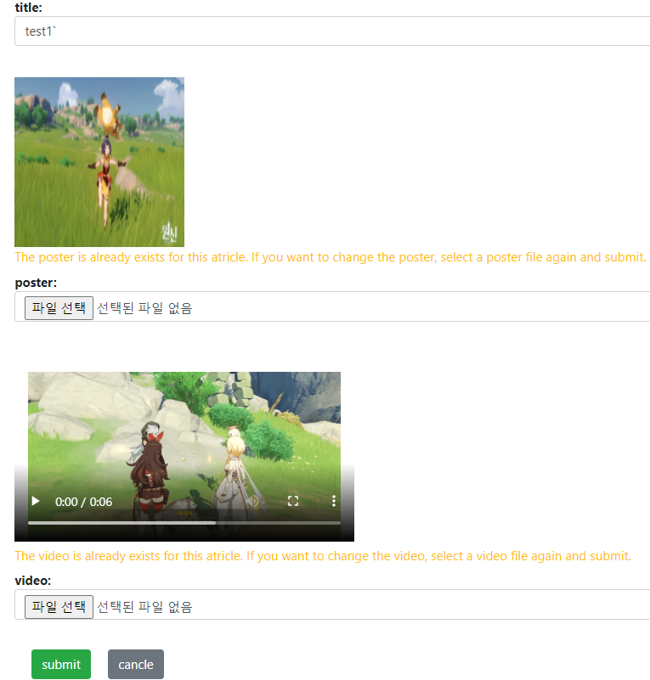
동영상 수정
자신의 동영상만 수정가능하도록 구현
포스터나 동영상을 새로 선택하면 예전 동영상이나 포스터는 교체 되도록 구현
포스터나 동영상을 선택 안하면 예전 컨텐츠가 유지되도록 구현

Slide 16
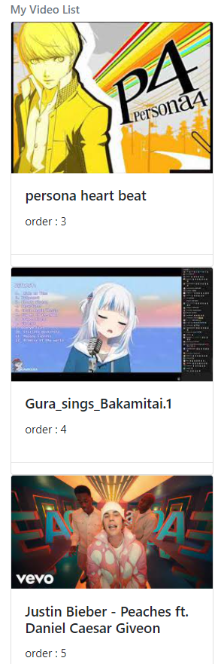
마이리스트
동영상 시청 화면에서 +Add 버튼을 누르면 마이리스트에 추가되도록 구현

Slide 17
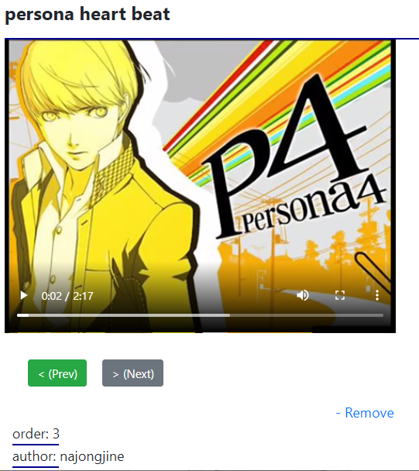
마이리스트
마이리스트에 있는 동영상을 mp3 플레이어 처럼 자동플레이 시청 가능
동영상이 끝나면 다음 동영상으로 자동으로 플레이되도록 구현
(Chrome 에서는 자동플레이 방지 정책때문에 자동플레이가 안될수도 있습니다)

Slide 18

사용한 기술
(스프링 4, 톰캣8.5가 과제 요구사항이라서 증거로 사진 첨부)
spring-jdbc 4.3.3
Mysql DB 3.5.2
Mybatis 3.5.2

Slide 19
사용한 기술
mybatis-spring 2.0.3
commons-dbcp2 2.7.0
mysql-connector-java 8.0.19
jackson-databind 2.10.3
jackson-core 2.10.3
jackson-annotations 2.10.3
commons-fileupload 1.4
commons-io 2.6

Slide 20
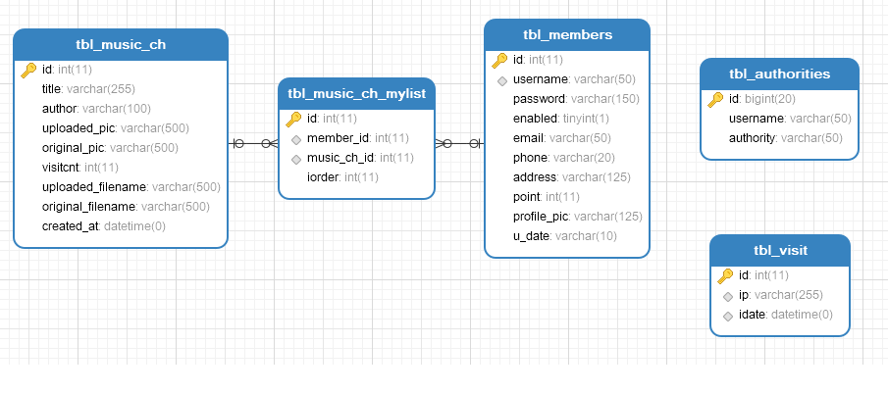
ERD
권한 테이블
마이리스트 테이블
동영상 테이블
회원 테이블
방문자 테이블

